Slide 1
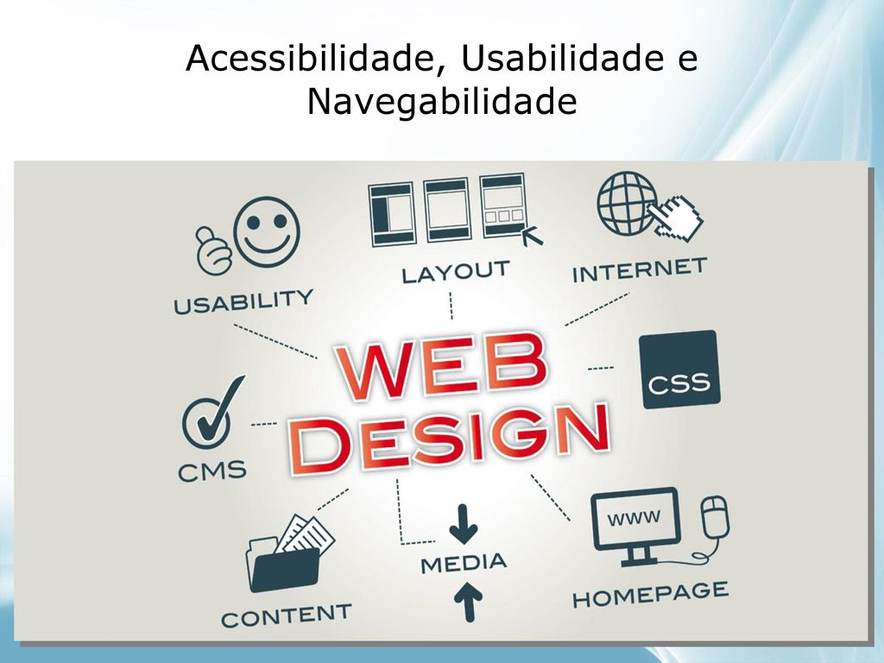
Layout

Slide 2
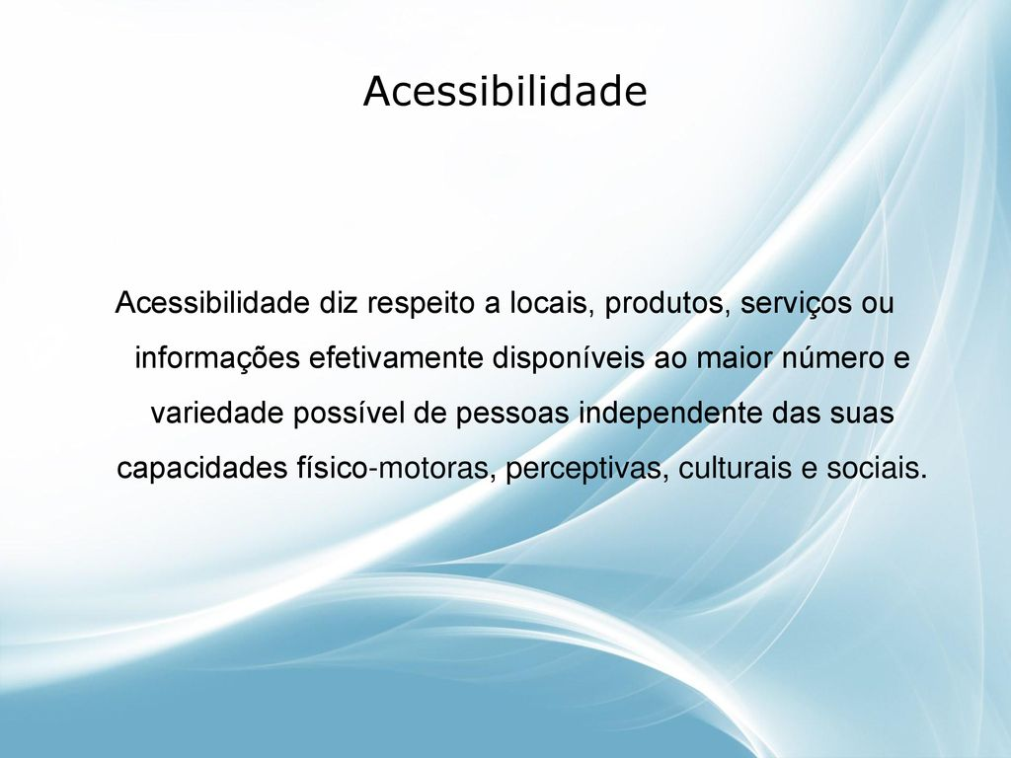
Acessibilidade

Slide 3
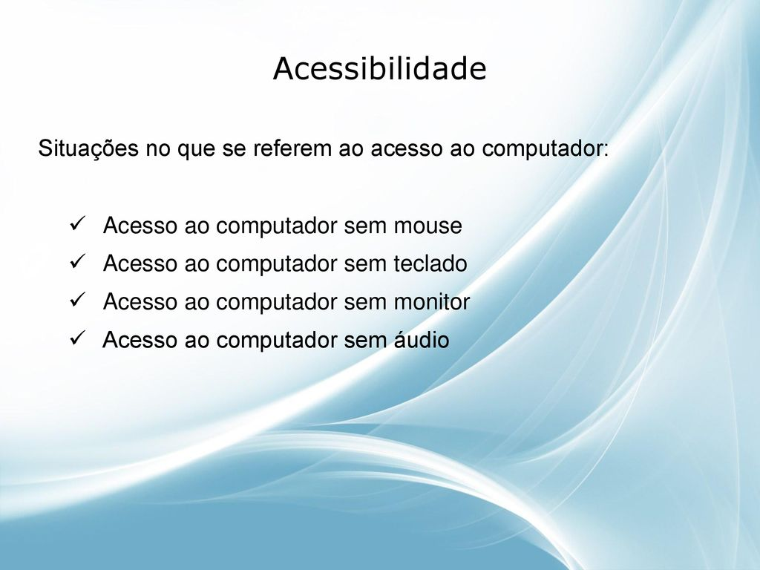

Slide 4
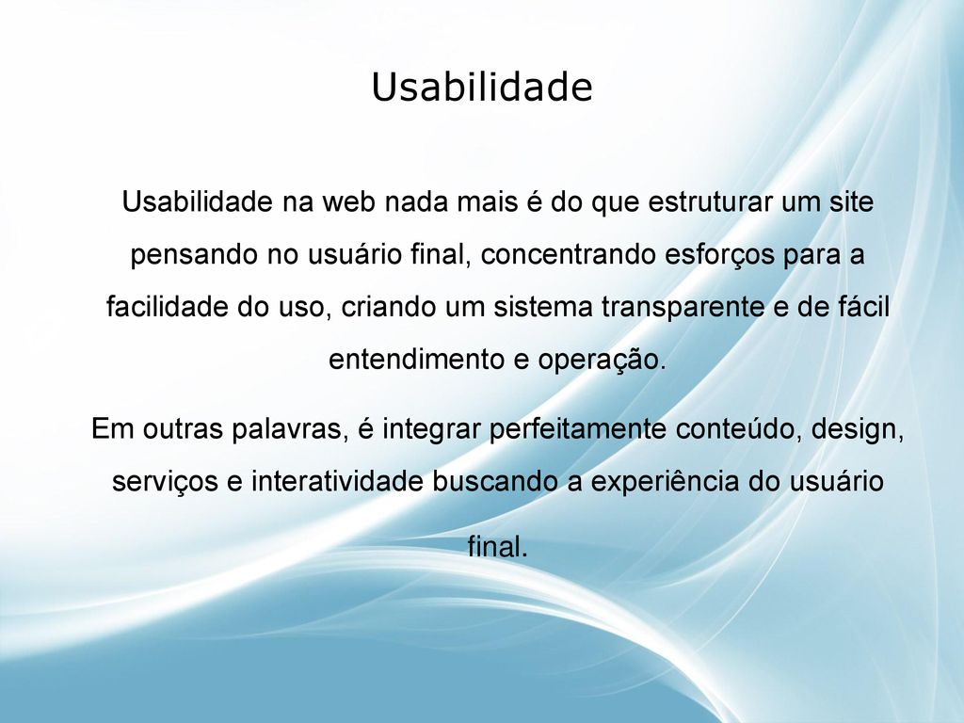

Slide 5
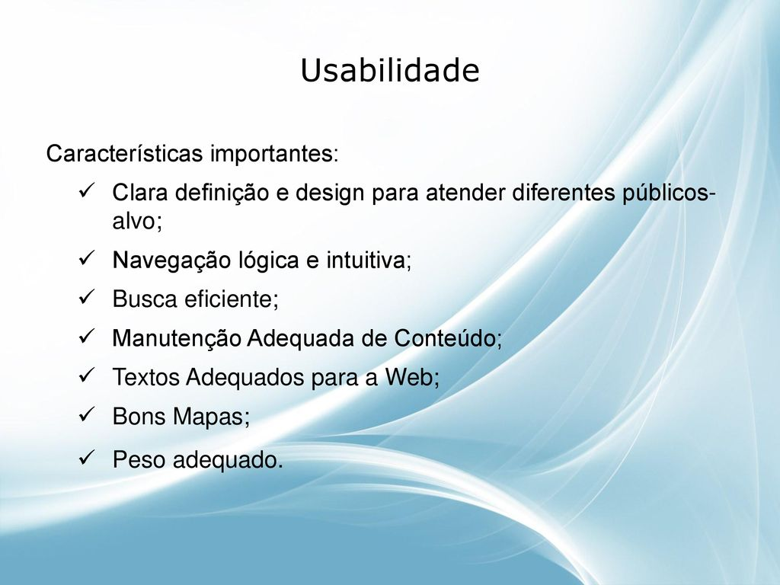

Slide 6
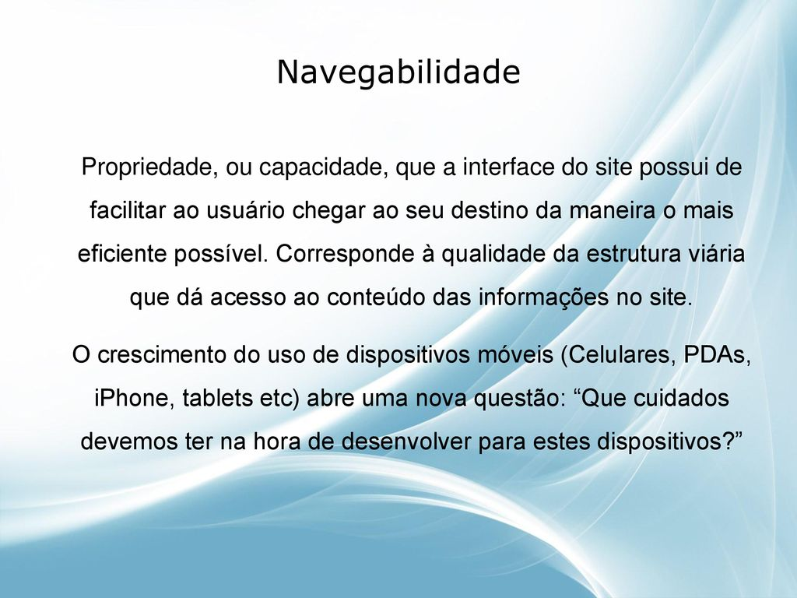

Slide 7
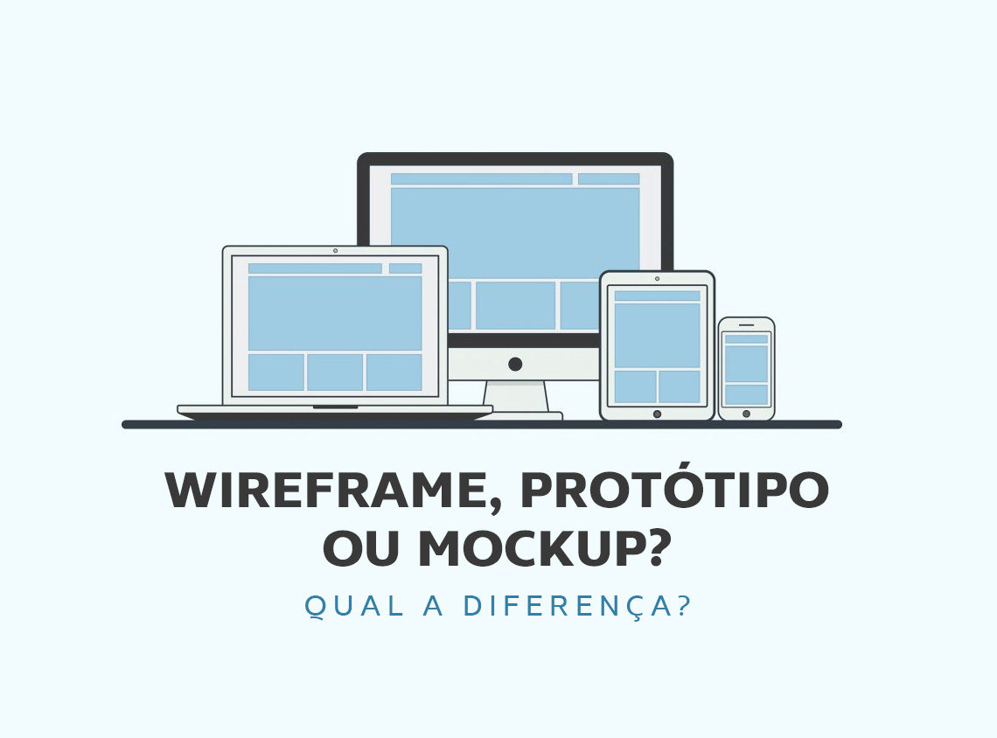

Slide 8
O que é um Wireframe?
Um Wireframe pode ser definido como sendo uma representação de baixa fidelidade do design de um projeto e tem como principal objetivo mostrar o que podemos chamar de “o quê”, “como” e “onde”:
O quê: quais são os grupos de conteúdo que serão utilizados;
Onde: qual é a estrutura da informação;
Como: como será a visualização básica da interface e como o usuário irá interagir com ela;

Slide 9
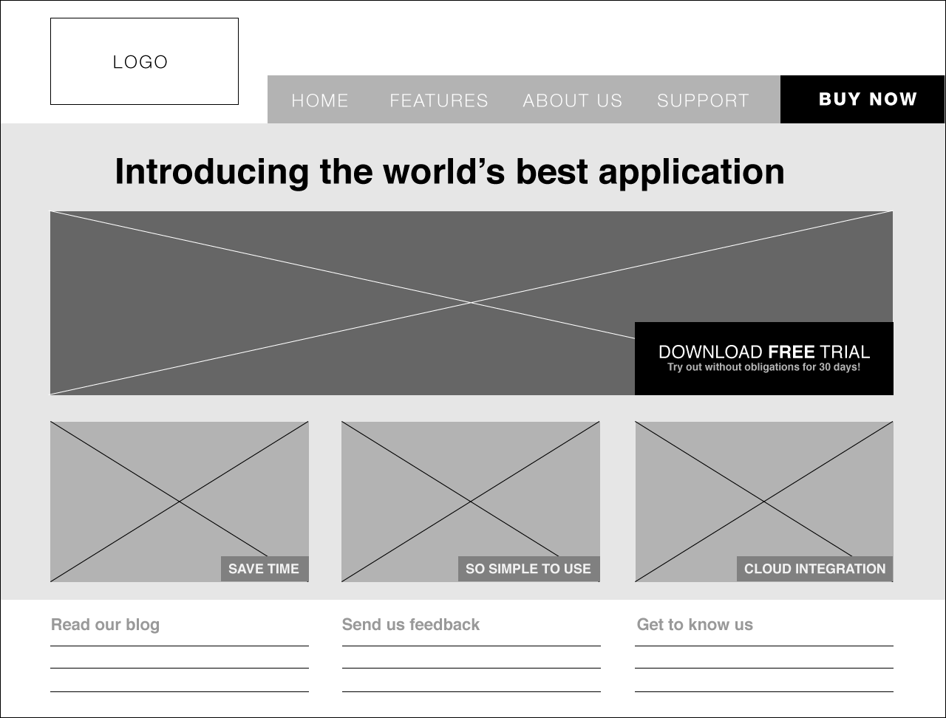
Exemplo de Wireframe
Os wireframes não possuem design bem elaborado e são como se fosse o esqueleto do design, contendo todas as partes importantes do projeto final. Sendo assim, todos os elementos são colocados de forma primária, sem um design elaborado e definido.

Slide 10
Quando devemos utilizar Wireframes?
Parte de documentação de projeto junto com anotações;
Para situações do dia – a - dia de um projeto, por exemplo: Se um desenvolvedor perguntar como algo deve ser feito, o ideal é ele receber como retorno um wireframe com suas anotações;
Para conseguir rápido uma informação, sobre o projeto;
No contexto do processo de design;

Slide 11
O que é um protótipo?
Um protótipo é muitas vezes confundido com um wireframe. Normalmente cria-se protótipos de média e alta fidelidade, deixando para o wireframe uma representação de baixa fidelidade do projeto final.
Os protótipos são utilizados para:
Simular a interação do usuário com o projeto;
Experimentar o conteúdo junto com as interações da interface;
Testar as principais interações de forma a simular o projeto final;

Slide 12
Quando devemos utilizar um protótipo
Testes com usuários com simulação das interfaces finais;
Documentação do projeto;

Slide 13
O que é um mockup (ou mock-up) ?
O mockup pode ser definido como uma representação estática de média e alta fidelidade de um projeto. Normalmente o mockup está bem próximo do design final do projeto e quando bem elaborado ajuda em:
Representar a estrutura da informação;
Visualizar o conteúdo de forma estática;
Demonstrar as principais funcionalidades (de forma estática);
Estimular os envolvidos a realmente revisarem a parte visual (design) do projeto;

Slide 14
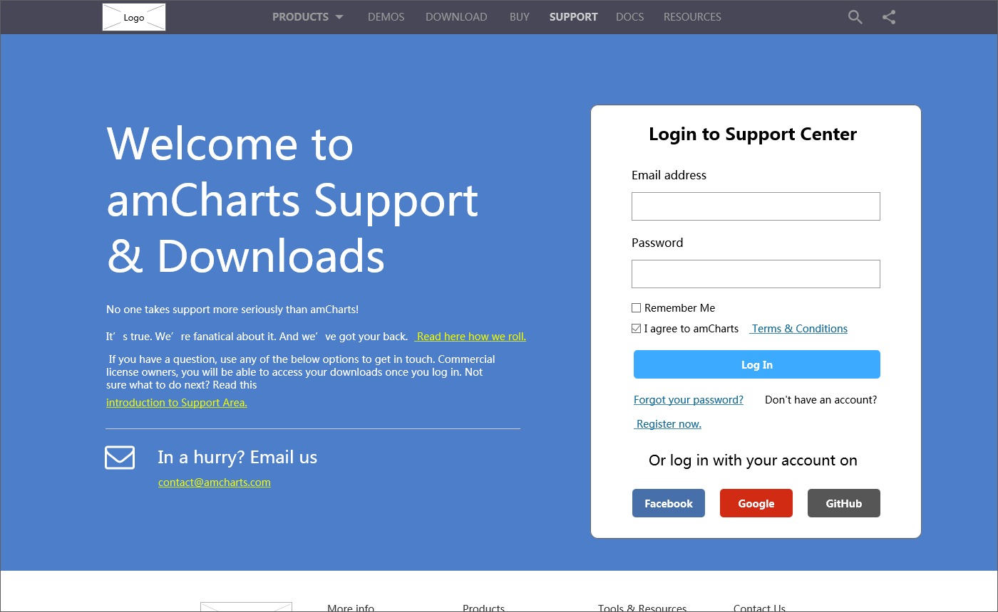
Quando devemos utilizar um mockup
Quando se desejar vender a ideia do produto antes mesmo dele estar pronto;
Coletar feedback de potenciais usuários;
Documentação do projeto;

